Slide 1

ЄВРОПЕЙСЬКИЙ ДЕНЬ ПРОТИДІЇ ТОРГІВЛІ ЛЮДЬМИ

Slide 2




Торгівля людьми — глобальна проблема
Торгівля людьми — це форма сучасного рабства, яка включає експлуатацію жінок, чоловіків і дітей у різних формах: примусова праця, сексуальна експлуатація, незаконне усиновлення, примусове жебракування, використання в збройних конфліктах та інше.

Slide 3
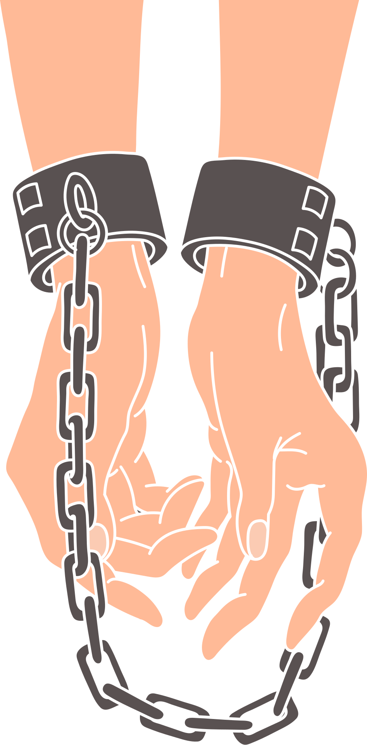
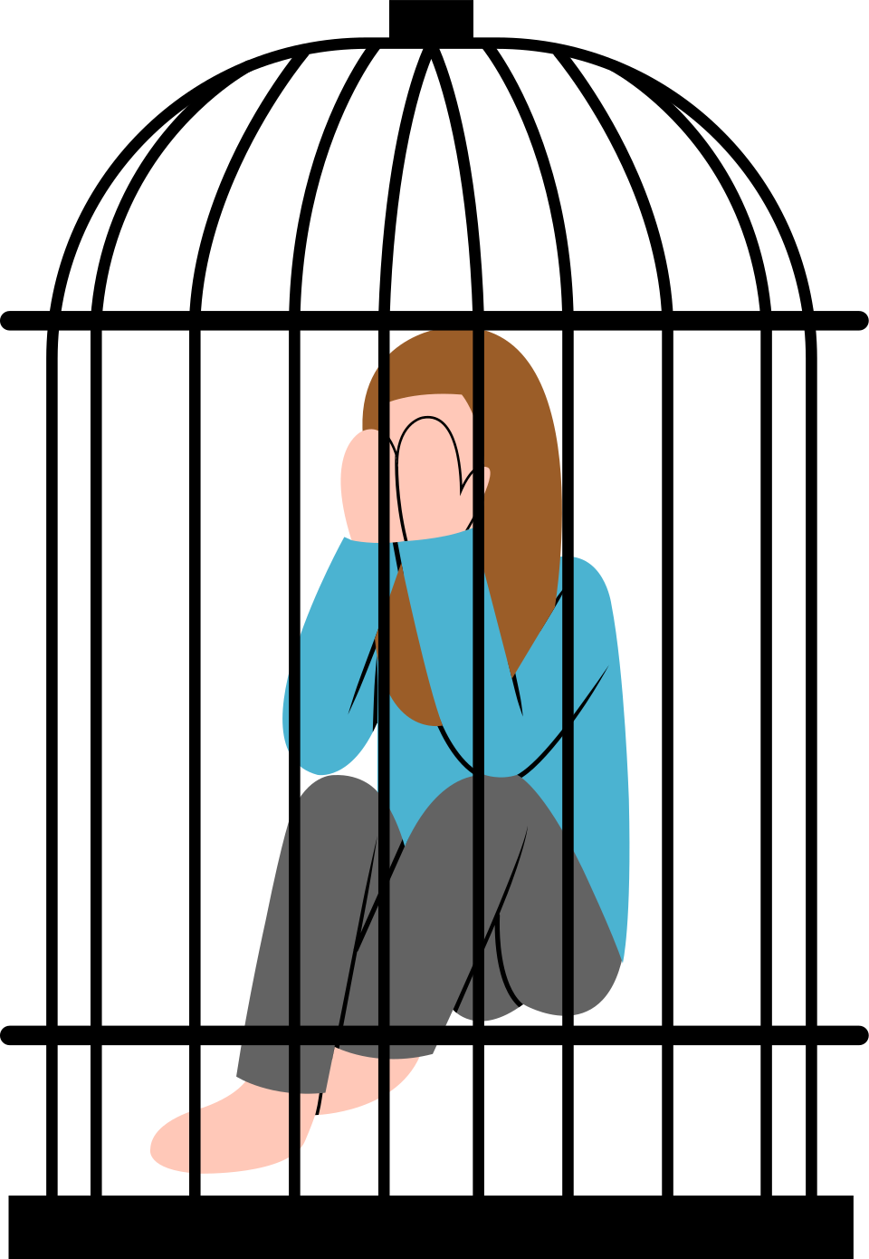

18 жовтня
відзначається Європейський день протидії торгівлі людьми. Цей день має на меті привернути увагу до проблеми, інформувати суспільство про небезпеку і допомогти виявляти та боротися з торгівлею людьми.

Slide 4
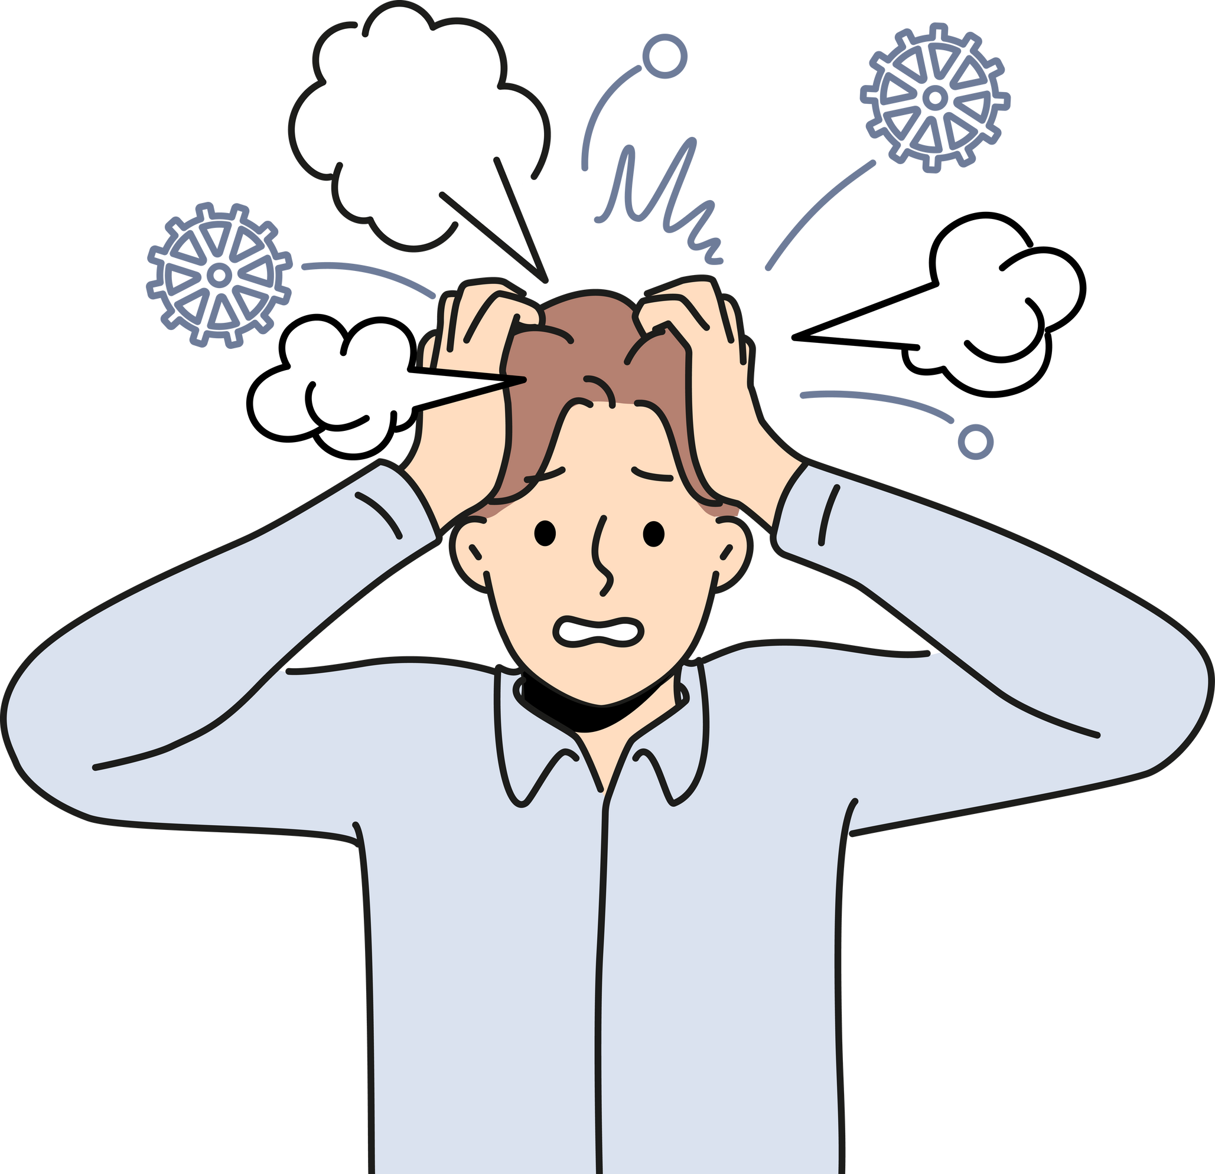
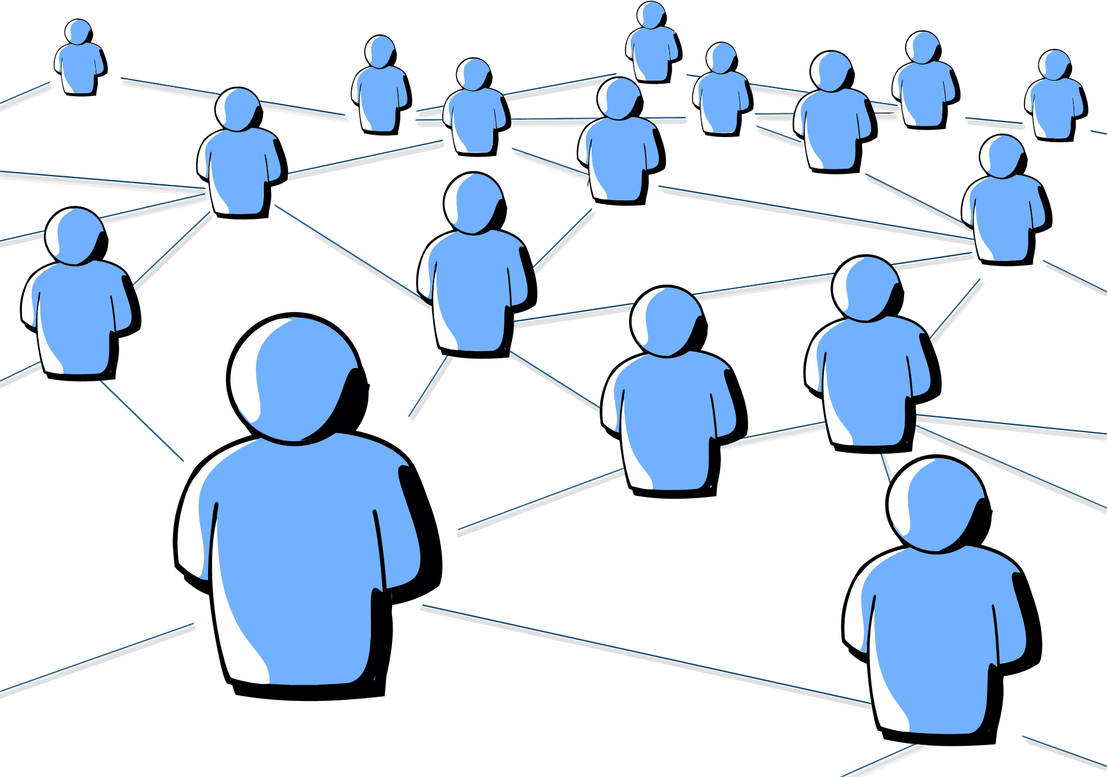
Останні статистичні дані
За даними Міжнародної організації з міграції (МОМ), щорічно мільйони людей по всьому світу стають жертвами торгівлі людьми. У 2023 році понад 50 000 жертв було виявлено тільки в Європі. В Україні ситуація погіршується через війну, що сприяє зростанню ризиків експлуатації.

Slide 5
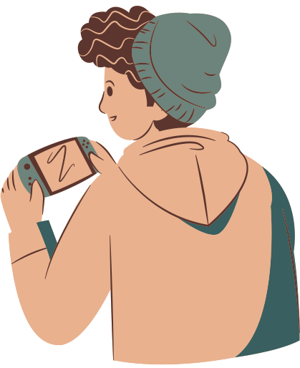


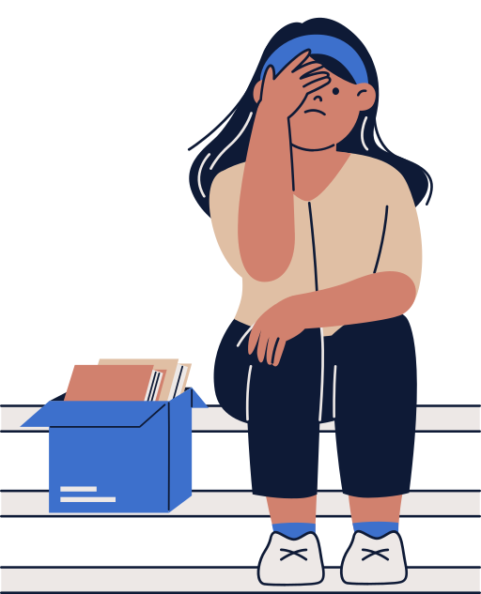
Хто може стати жертвою торгівлі людьми?
Жертвою торгівлі людьми може стати кожен, незалежно від віку, статі або соціального статусу. Найбільш вразливими є:
Діти та підлітки
Безробітні
Люди в складних
життєвих обставинах
Особи, які шукають роботу
за кордоном або
тимчасово переміщені особи

Slide 6

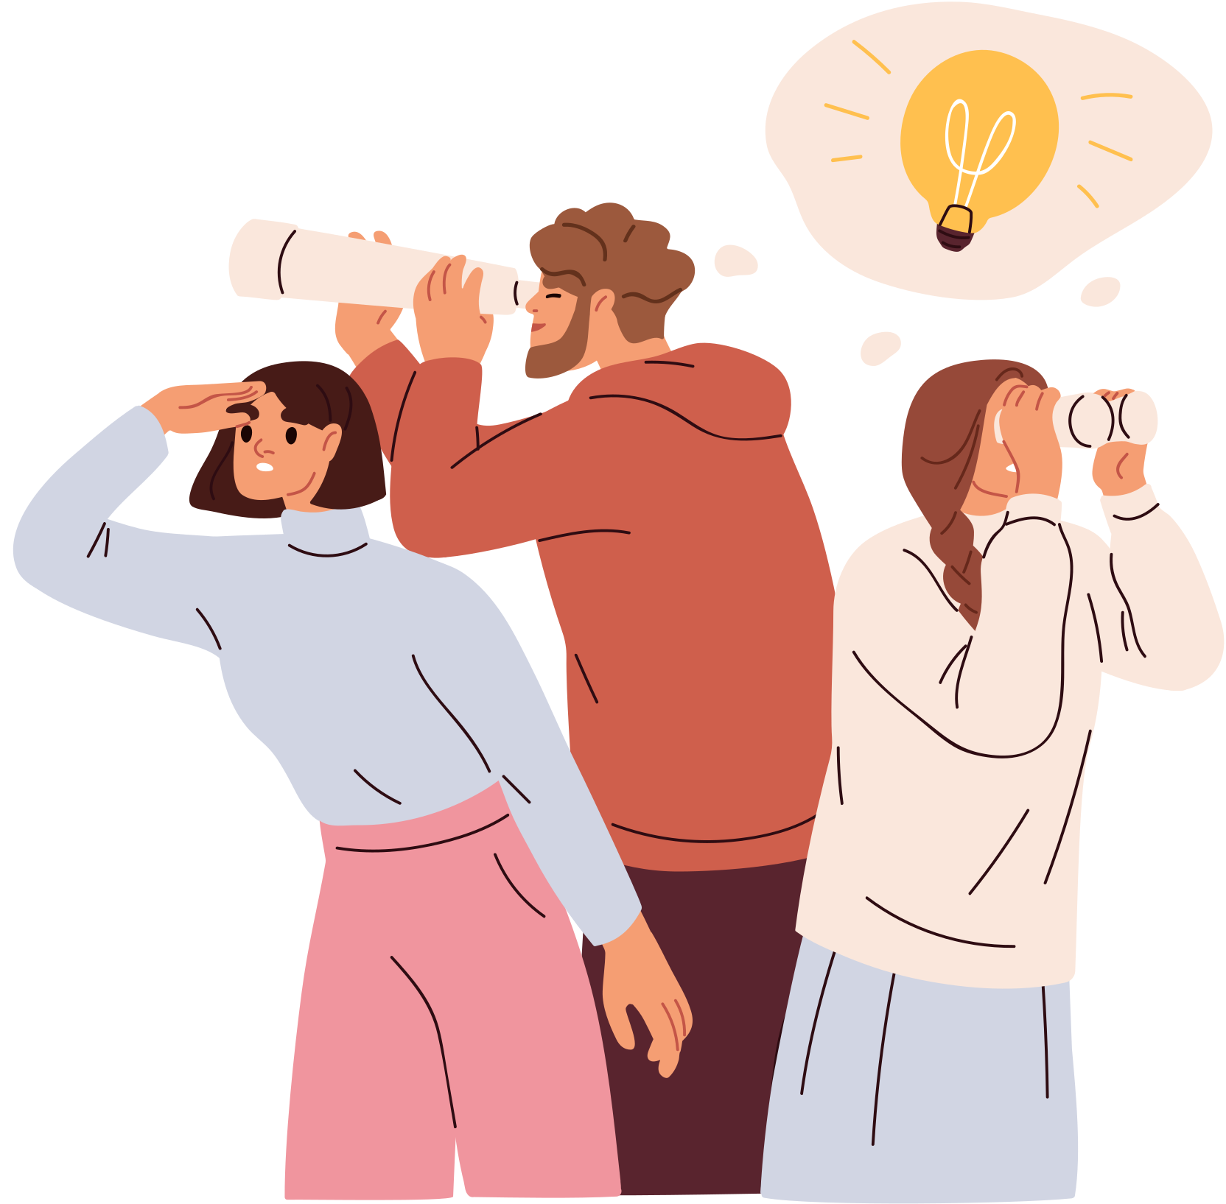
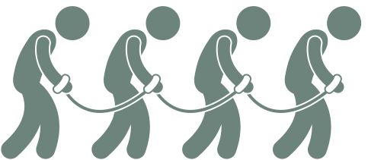
Основні шляхи потрапляння в рабство
Обман з боку роботодавців, які пропонують високі зарплати за кордоном
Примус через борги або шантаж
Вивезення людей під виглядом шлюбних агентств або пропозицій роботи
Використання підроблених документів або вербування через соціальні мережі
Фальшиві конкурси та модельні кастинги
Пропозиції заробітку онлайн, сумнівні інтернет-проєкти
Туристичні шахрайства: обіцяні подорожі або навчання за кордоном.

Slide 7

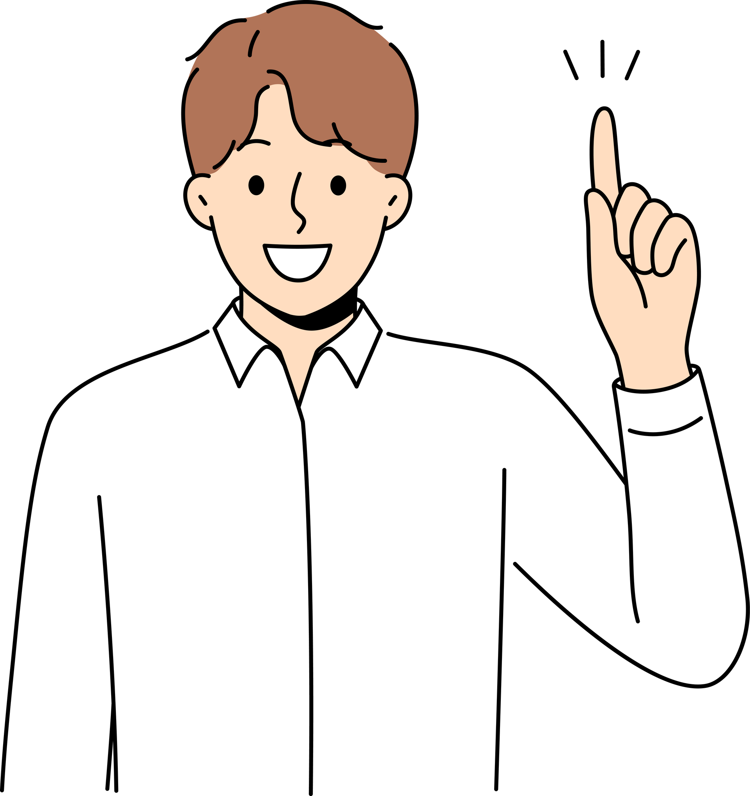
Як уникнути потрапляння в сучасне рабство?
Уважно перевіряйте пропозиції навчання та роботи за кордоном.
Звертайте увагу на підозрілі пропозиції від незнайомців або через інтернет.
Уникайте ситуацій, через які вас можуть шантажувати або контролювати.
Ніколи не віддавайте свої документи
незнайомим людям

Slide 8

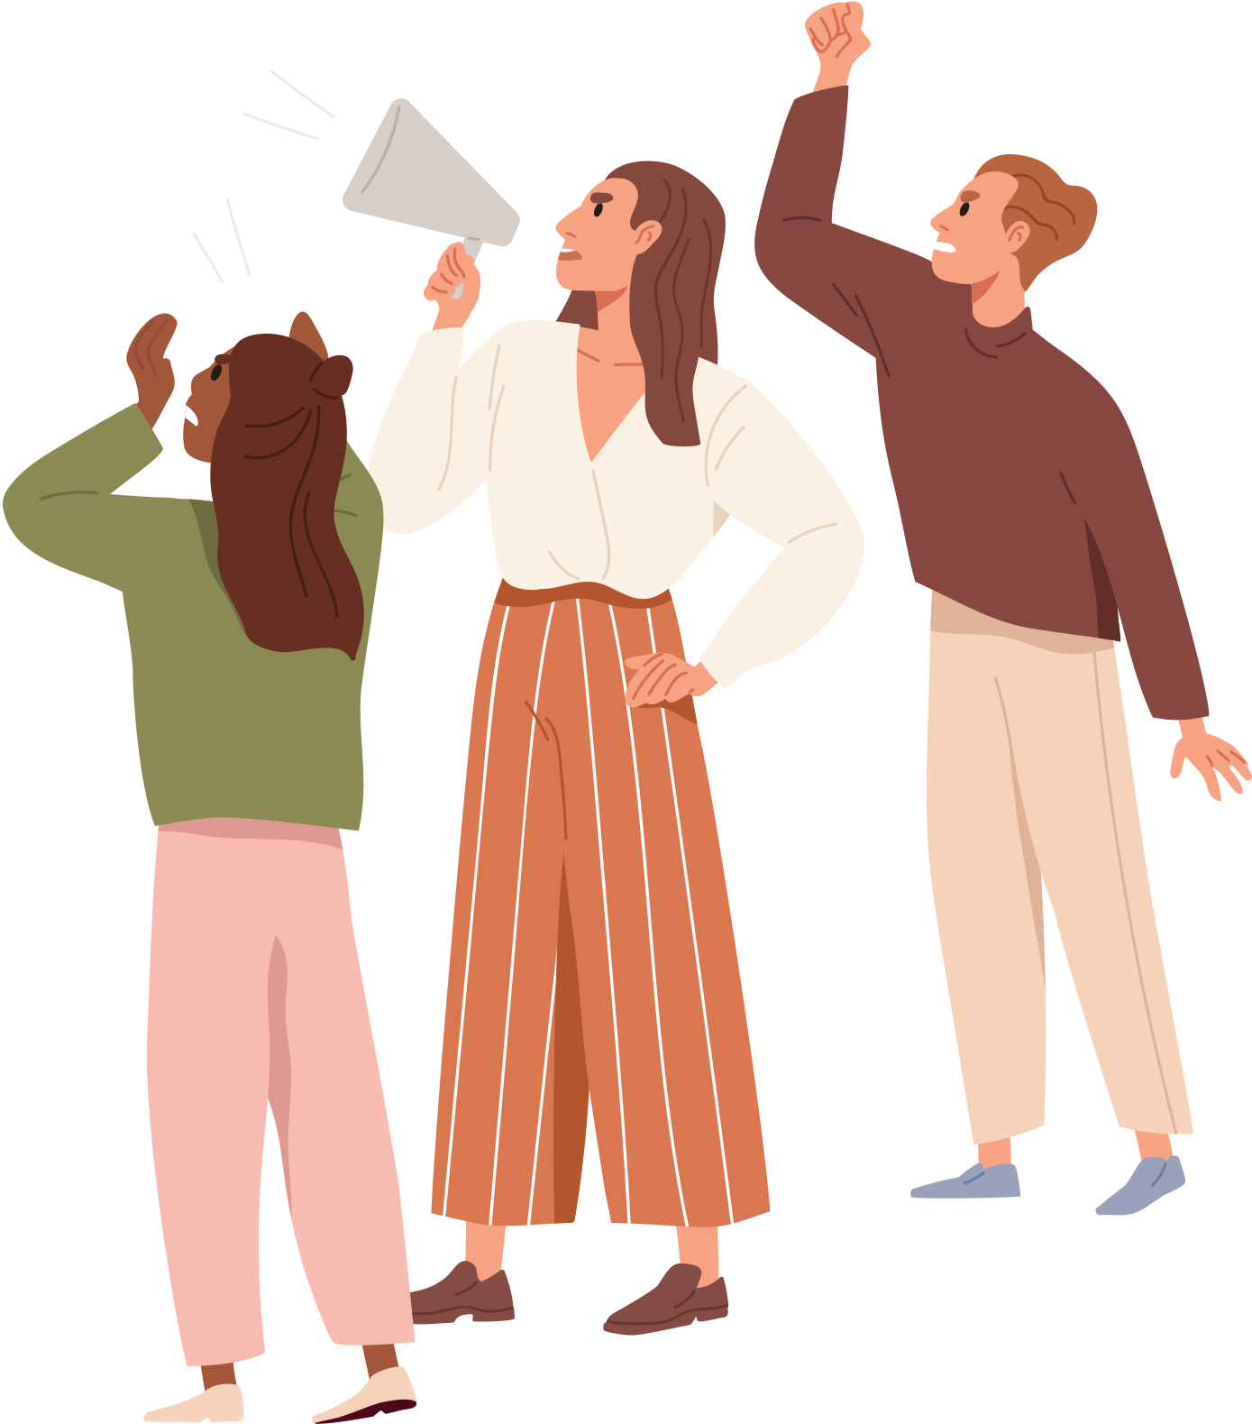


Куди звертатися за допомогою?
Національна гаряча лінія з протидії торгівлі людьми: 527 або 0-800-505-501
Міжнародна організація з міграції (МОМ) в Україні
Уповноважений з прав людини
Місцеві органи поліції
Консульство або посольство України в країні перебування

Slide 9

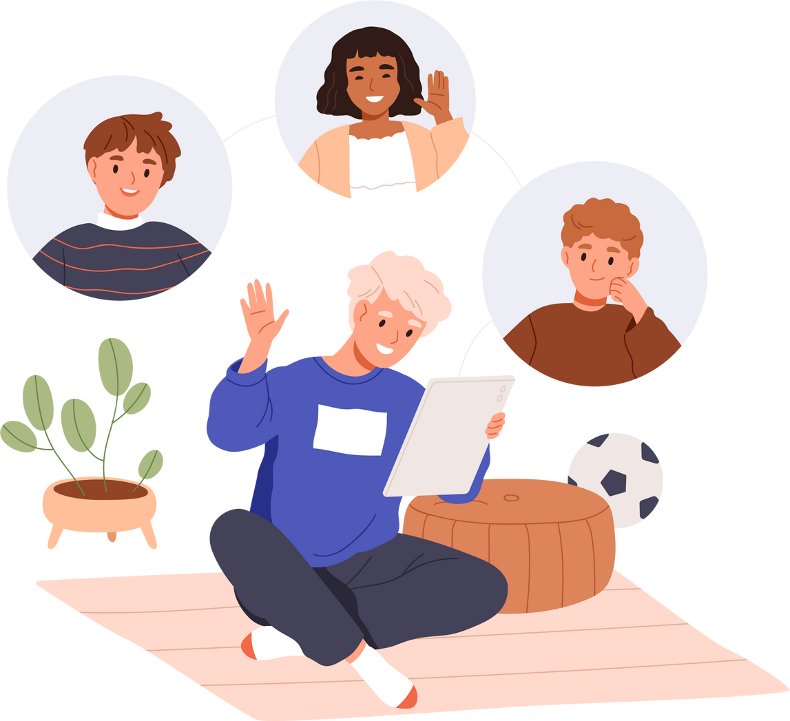

Поради для дітей та підлітків
Завжди повідомляйте своїм близьким про свої плани та місцеперебування.
Не довіряйте незнайомцям, які пропонують підозріло вигідні можливості.
Шукайте подальше навчання або роботу тільки через перевірені агентства.
Будьте обережні при спілкуванні в соціальних мережах.

Slide 10

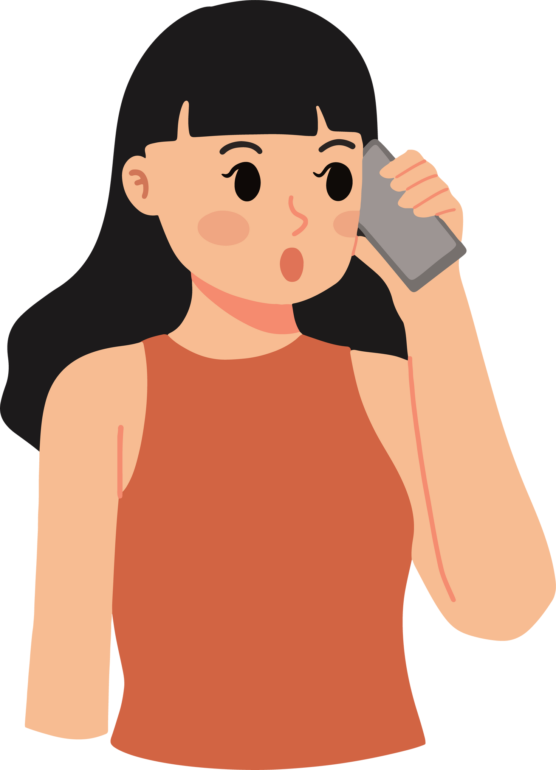
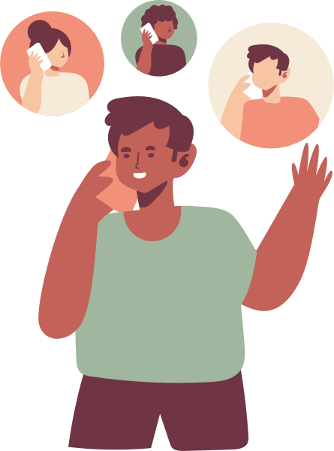

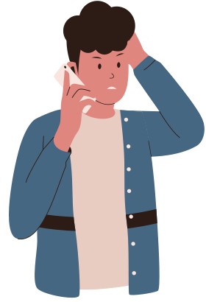

Дії у разі загрози
Якщо ви опинилися в ситуації, що загрожує вашій безпеці, намагайтеся негайно зв’язатися з рідними або поліцією. Якщо ви стали жертвою або свідком торгівлі людьми — негайно зверніться до органів правопорядку або зателефонуйте на гарячу лінію.

Slide 11
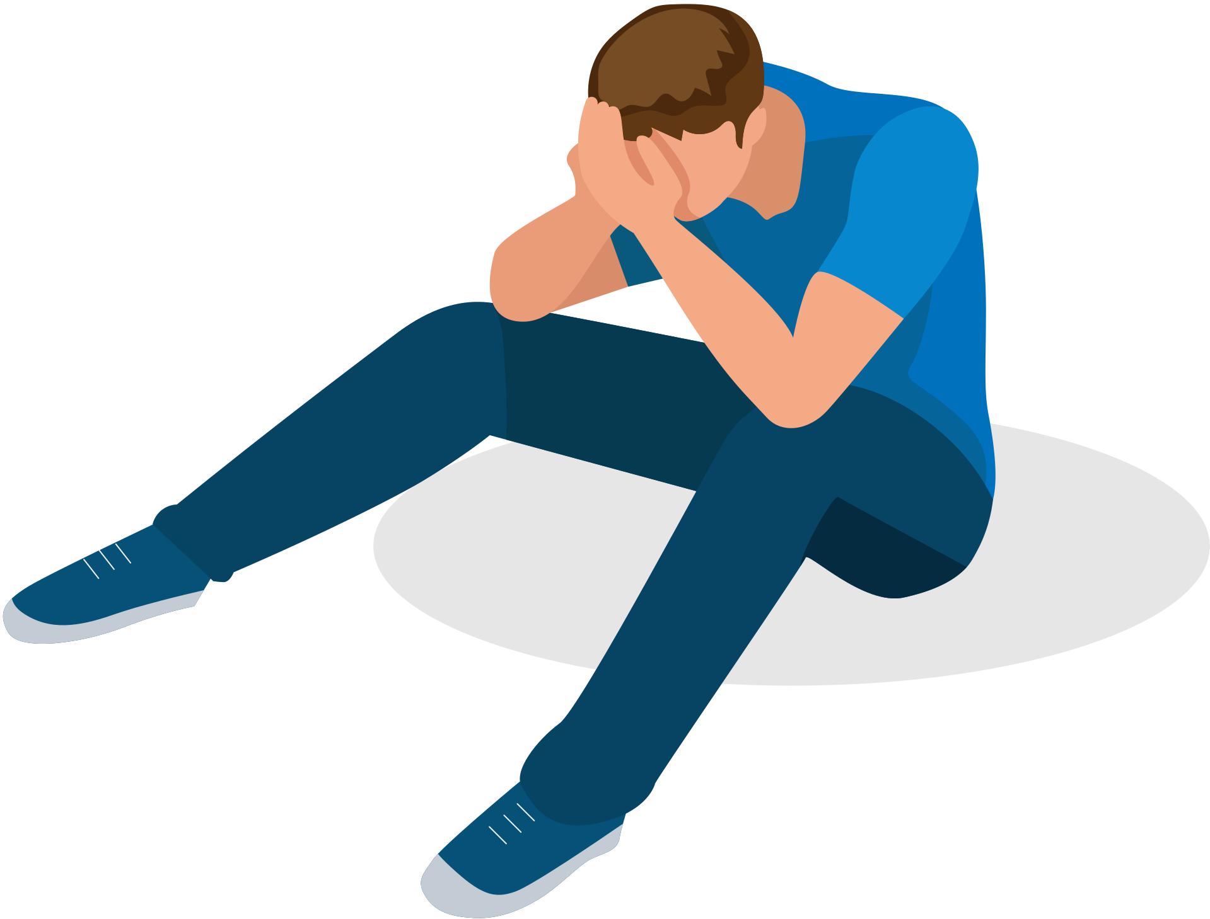
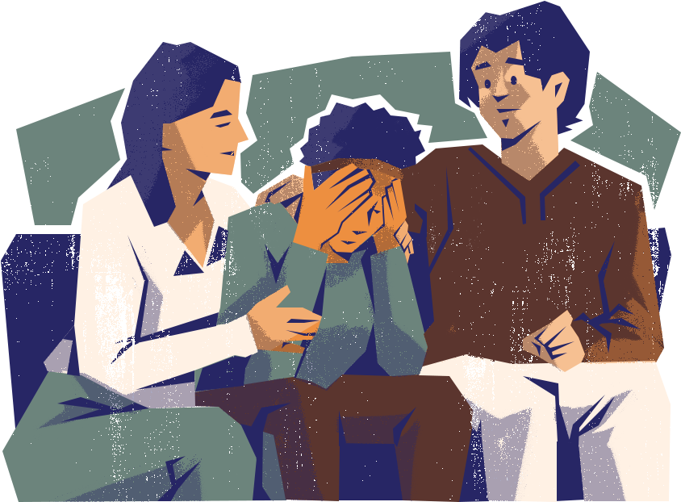
Психологічні та соціальні наслідки для жертв
Жертви торгівлі людьми часто зазнають тривалих психологічних травм, які можуть включати посттравматичний стресовий розлад (ПТСР), депресію, тривожні розлади та соціальну ізоляцію. Допомога психологів та підтримка рідних є ключовими для їх реабілітації.

Slide 12
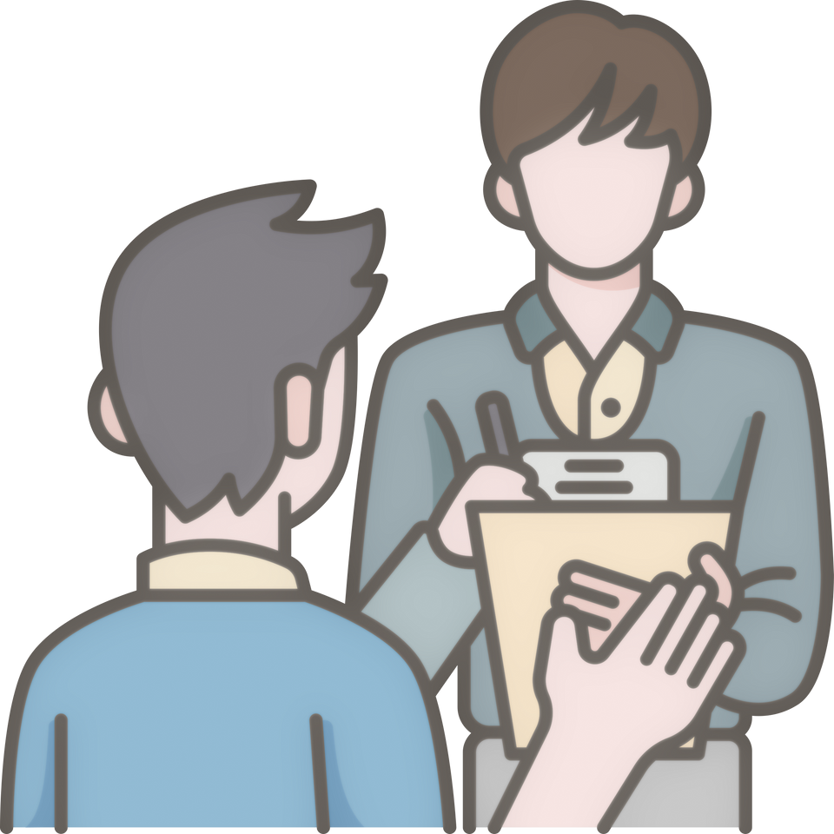
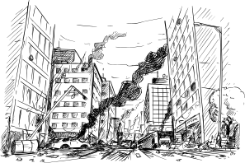
Вплив війни в Україні на проблему торгівлі людьми
Військові конфлікти підвищують ризики потрапляння в рабство через втрату житла, роботи та захисту. Переміщені особи, особливо жінки та діти, часто стають мішенями для злочинців, які використовують їхню вразливість

Slide 13




Міжнародне законодавство і права жертв
Україна підписала кілька міжнародних конвенцій щодо боротьби з торгівлею людьми. Жертви мають право на допомогу від держави, включаючи правову підтримку, медичну допомогу та тимчасовий притулок

Slide 14



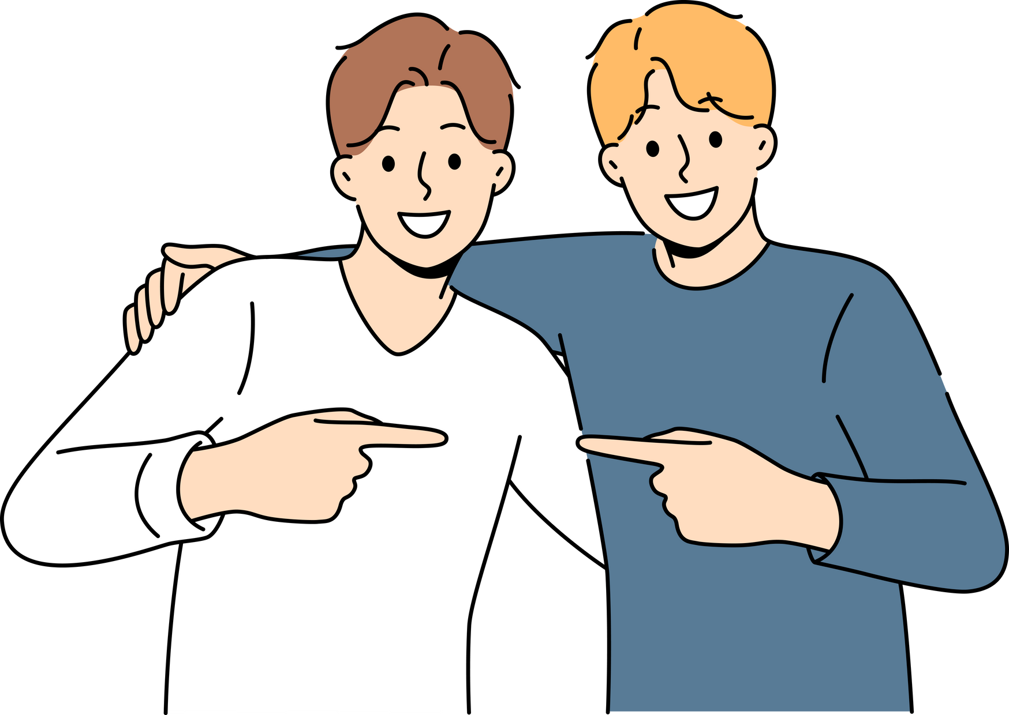
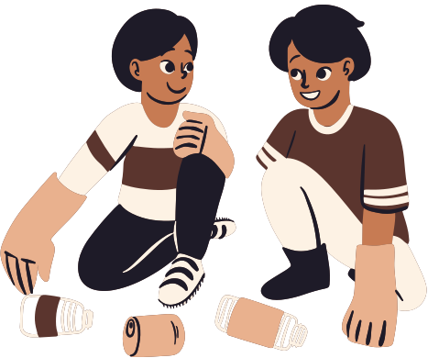
Як діти та молодь можуть допомогти інформувати інших
Діти та молодь можуть активно брати участь у просвітницьких кампаніях: розповсюджувати інформацію серед своїх однолітків, брати участь у соціальних проєктах та акціях з протидії торгівлі людьми.

Slide 15
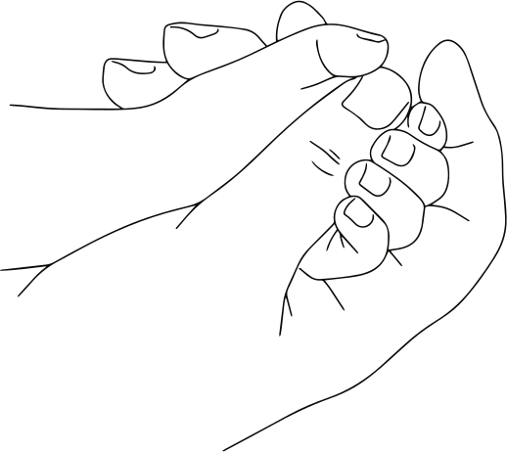
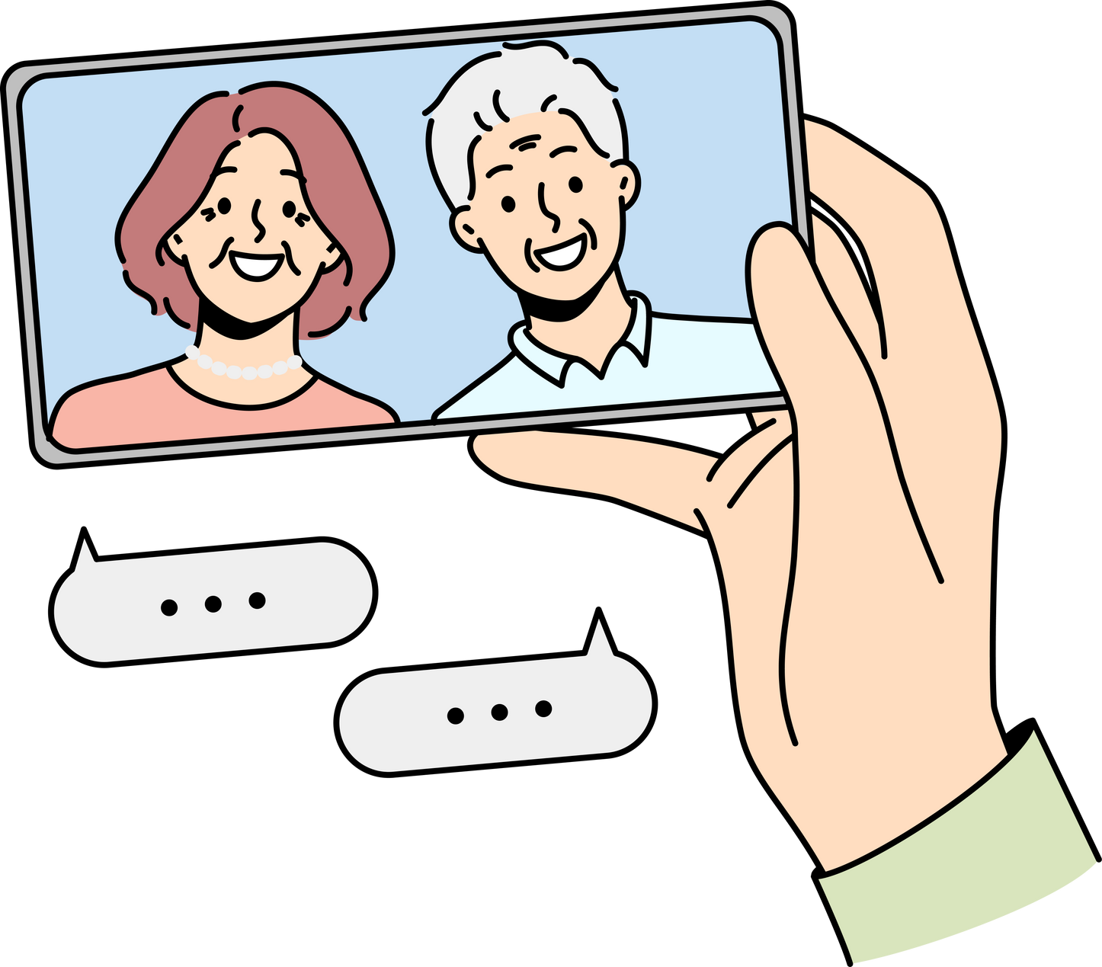
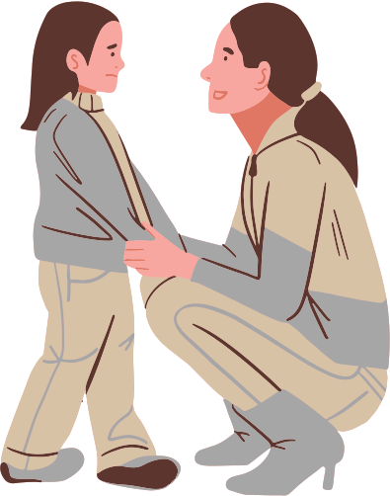
Важливість довіри та комунікації з батьками
Важливо, щоб діти та підлітки завжди довіряли своїм батькам або опікунам і повідомляли їм про свої плани та дії. Чим більше ви комунікуєте з близькими, тим менше шансів потрапити в небезпечну ситуацію.

Slide 16
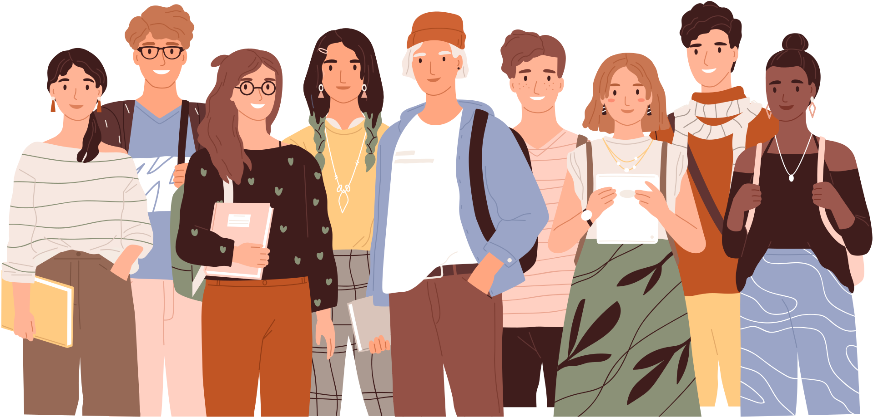
Будьте обережні та обізнані – це ваш найкращий захист!

